Slide 1
স্বাগতম

Slide 2
পরিচিতি
মোঃ একাববর হোসেন
পদবীঃ ট্রেড ইন্সট্রাক্টর ( জেনারেল ইলেকট্রনিক্স)
প্রতিষ্ঠানঃ তিলনা বালিকা উচ্চ বিদ্যালয়
সাপাহার, নওগাঁ।
মোবাইল : 01713773440
ই-মেইল- ekabbar@yaoo.com

Slide 3
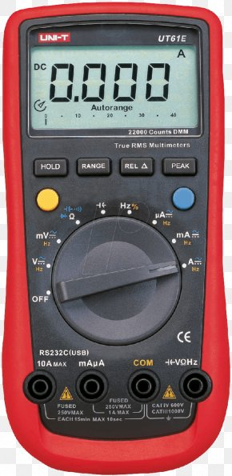
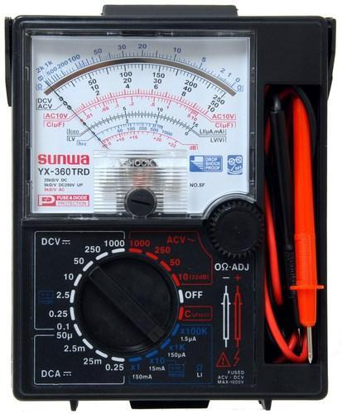
নিচের ছবি গুলো লক্ষ্য কর

Slide 4
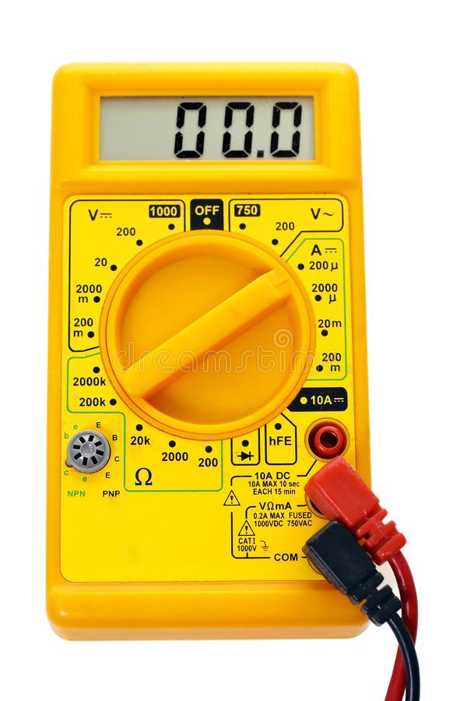
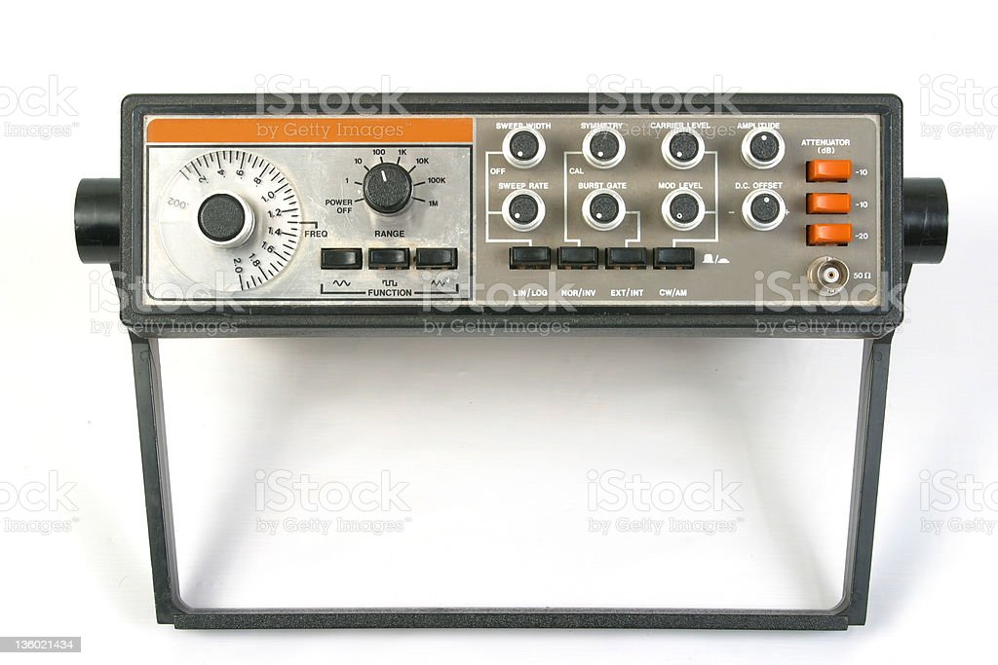

Slide 5
ছবিতে তোমরা কি দেখলে বলতে পারবে?
ধন্যবাদ
আজকের পাঠ শিরোনাম
বিভিন্ন ধরনের পরিমাপক যন্ত্রের নাম ও এদের ব্যবহার।

Slide 6
এই পাঠ শেষে শিক্ষার্থীরা যা শিখবে
১| পরিমাপক যন্ত্র কি তা বলতে পারবে
২। বিভিন্ন প্রকার পরিমাপক যন্ত্রের নামের তালিকা করতে
পারবে।
৩। বিভিন্ন প্রকার পরিমাপক যন্ত্রের ব্যবহার ব্যাখ্যা করতে
পারবে।

Slide 7
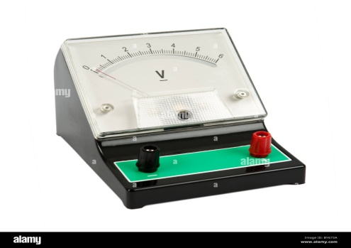
পরিমাপক যন্ত্র যে সকল যন্ত্রের দ্বারা কোন রাশি পরিমাপ করা যায় সে সকল যন্ত্রকে পরিমাপক যন্ত্র বলে।
বৈদ্যুতিক পরিমাপক যন্ত্র
যে সকল পরিমাপক যন্ত্র দ্বারা ইলেকট্রিক্যাল রাশি যেমন, ভোল্টেজ, কারেন্ট, এনার্জি , ফ্রিকোয়েন্সি ইত্যাদি পরিমাপ করা যায় তাকে বৈদ্যুতিক পরিমাপক যন্ত্র বলে। যেমন- ভোল্ট মিটার, অ্যামিটার, ইত্যাদি।

Slide 8
পরিমাপক যন্ত্র এর প্রকারভেদ( Types of Measuring Instruments)
পরিমাপক যন্ত্র দুই প্রকার। যথা-
১। এ্যাবসলিউট ইন্সট্রুমেন্ট
২। সেকেন্ডারি ইন্সট্রুমেন্ট।
১। এ্যাবসলিউট ইন্সট্রুমেন্টঃ যে সকল পরিমাপক যন্ত্র বিক্ষেপের মাধ্যমে কেবলমাত্র যন্ত্রের ধ্রুবকগুলোর জন্য পরিমাপের মান প্রদর্শন করে এবং এর জন্য কোন ইন্সট্রুমেন্টের সাথে তুলনা করা প্রয়োজন হয় না তাকে সেকেন্ডারি ইন্সট্রুমেন্ট বলে। যেমন- ট্যানজেন্ট গ্যালভানো মিটার।

Slide 9
সেকেন্ডারি ইন্সট্রুমেন্ট(Secendary Instrument)|
যে সকল পরিমাপক যন্ত্র কেবলমাত্র বিক্ষেপের মাধ্যমে পরিমাপের মান সরাসরি প্রদর্শন করে এবং অন্য কোনো ইন্সট্রুমেন্টের সাথে তুলনা করা প্রয়োজন হয় না তাকে সেকেন্ডারি ইন্সট্রুমেন্ট বলে। যেমন- ভোল্টমিটার, অ্যামিটার।

Slide 10
পরিচালনের ধরন অনুসারে পরিমাপক যন্ত্র দুই প্রকার। যথাঃ
১। অ্যানালগ মিটার (Analogue Meter)
২। ডিজিটাল মিটার ( Digital Meter)

Slide 11
1। অ্যানালগ মিটার(Analogue Meter)
যে সমস্ত মিটার দাগাঙ্কিত স্কেলের উপর পয়েন্টারের ডিফ্লেকশন দ্বারা বৈদ্যুতিক রাশি যেমন- ভোল্টেজ, কারেন্ট, এনার্জি, ফ্রিকোয়েন্সি পাওয়ার ফ্যাক্টর ইত্যাদির পরিমাণ নির্দেশ করে তাদের অ্যানালগ মিটার বলে।

Slide 12
২। ডিজিটাল মিটার (Digital Meter)
যে সমস্ত মিটার সরাসরি গাণিতিক সংখ্যা বা ডিজিটের মাধ্যমে বৈদ্যুতিক রাশি যেমন ভোল্টেজ, কারেন্ট, এনার্জি , পাওয়ার ইত্যাদির পরিমান নির্দেশ করে তাদের ডিজিটাল মিটার বলে।

Slide 13
দলীয় কাজঃ দুই গ্রুপে বিভক্ত হয়ে ডিজিটাল ও অ্যানালগ ডিভাইসের তালিকা তৈরি কর।

Slide 14
মূল্যায়ন

Slide 15
বাড়ির কাজ
বিভিন্ন ধরনের পরিমাপক যন্ত্রের নামের তালিকা খাতায় লিপিবদ্ধ করে আনবে।

Slide 16
সবাইকে ধন্যবাদ জানিয়ে আজকের পাঠ এখানেই শেষ করছি। জয় বাংলা।
সমাপ্ত

